Slide 1

Proiectul GIRO – Indicația Geografică în România
Ce reprezintă Indicația Geografică IG?
Dr. Sophie Reviron
25 February 2014
PROIECT CO-FINANŢAT PRINTR-UN GRANT DIN PARTEA ELVEŢIEI PRIN INTERMEDIUL CONTRIBUŢIEI ELVEŢIENE PENTRU UNIUNEA EUROPEANĂ EXTINSĂ.

Slide 2
Ce este IG ?
1- Introducere
2- Condiții pentru ca un produs să se califice pentru IG
3- Characteristici ale Caietului de sarcini
4- Organizații Colective
5- Concluzii : beneficii posibile

Slide 3
1- Introducere
Indicația Geografică este în primul rînd un instrument legal internațional cu scopul de a proteja producția artizanală fa’[ copiere și contrafacere. (Tratatele TRIPS – Proprietatea Intelectuală).
Sistemele de IG și-au dovedit la scară globală abilitatea de a crea valoare economică și de a da garanții consumatorilor în ce ce privește originea și procesul de producție al bunurilor protejate.

Slide 4
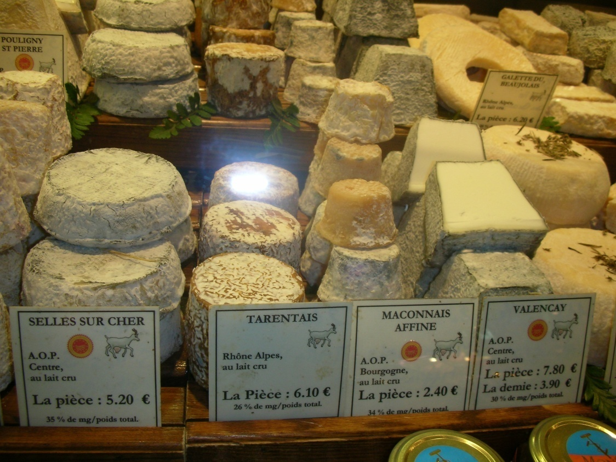

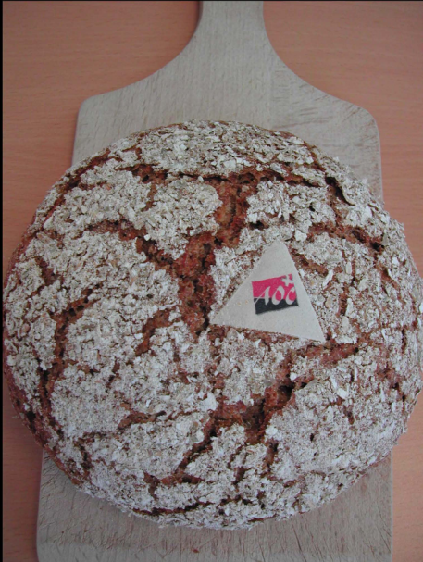

Un concept de succes în țările europene, Elveția….

Slide 5
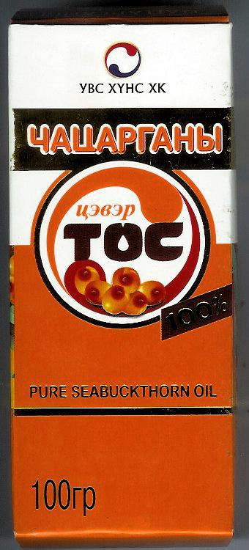
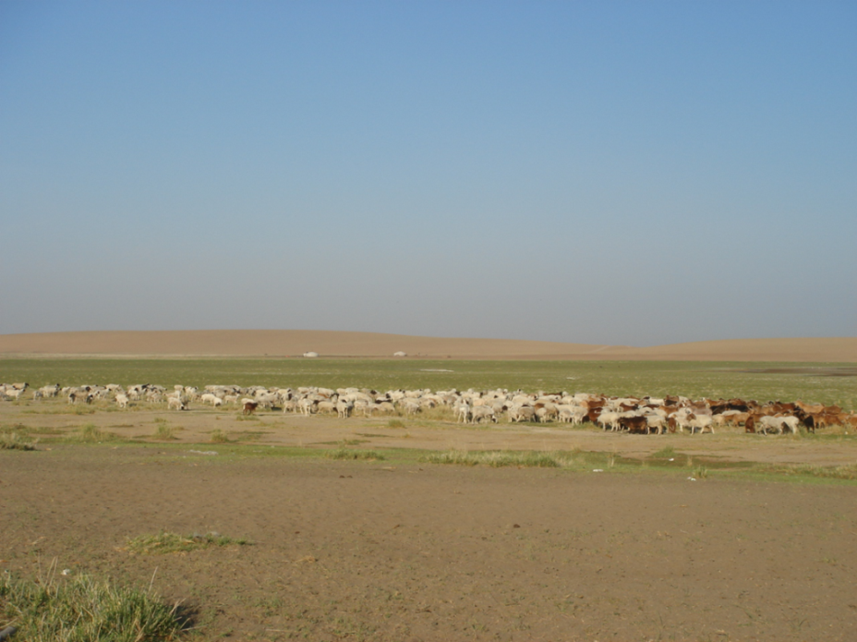

Și alte țări din lumea largă…
UVS Cătină
Suc și ulei din Mongolia
15 € / 100 ml in Ulan Baatar

Slide 6
2- condiții de calificare pentru IG
- Specificitate/ tipicitate, ceea ce face un produs cu adevărat diferit față de altele concurente. Această specificitate este legată de un anumit teritoriu (“terroir”).
- Recunoaștere din partea consumatorilor. Produsul are un nume și încredere. Consumatorii considera ca produsele vin dintr-o regiune dată, și are o calitate specifică zonei, iar calitatea este dată de cunoașterea tradițională și de caracteristicile zonei.

Slide 7
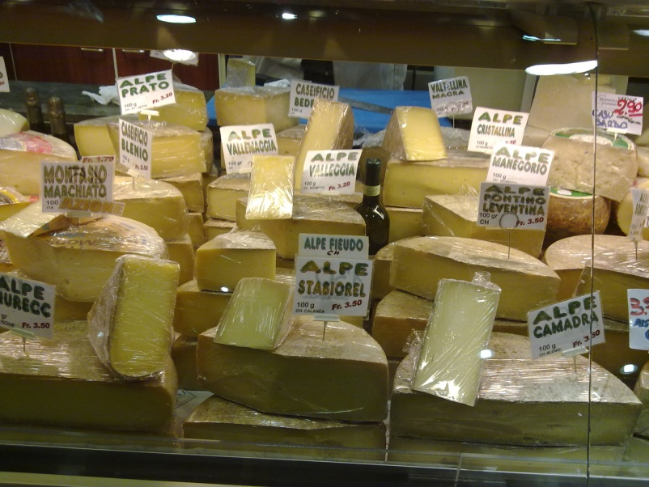
Pentru a avea valoare economică este esențial să se verifice „Propunerea Unică de Vânzare”, a produsului.
Propunerea însăși trebuie să fie unică – ceva ce competitorii nu au și nu vor oferi.

Slide 8
Viziunea UE
Uniunea Europeană (UE) insistă asupra istoricului. Produsul a fost moștenit de la generațiile anterioare și faptul că se mai face sau se dorește reluarea procesului de producție este rezultatul acestei moșteniri.
UE insistă pe proprietatea comună a recunoașterii ca IG. Înregistrarea unui cod comun de practică trebuie să fie pregătită de către un grup reprezentativ de producători și sistemul este monitorizat de către un organism profesional.

Slide 9
3- caracteristicile Caietului de sarcini
Caietul de sarcini pune în formă scrisă tot ceea ce trebuie să se respecte în procesul de producție. Definește ce se acceptă și ce nu se acceptă, cu privire la diferitele criterii de calitate, pentru a proteja consumatorii și producătorii legitimi.
Oferă o anumită marjă de manevră pentru producători și în primul rând pentru procesatori, datorită caracterului artizanal al produsului.

Slide 10
Caietul de sarcini scris este negociat între operatori și acceptat de către Stat în timpul procesului de înregistrare. Este controlat de către organismul de certificare (dacă există).

Slide 11
4- Organizația interdisciplinară (colectivă)
Cadrul legal (legislația națională)
Organizația Colectivă (Producători, Procesatori)
Caietul de sarcini
Organismul de Certificare (control de calitate)
Sprijin Extern & facilitatori (la nivel regional, ONG-uri, cercetare)

Slide 12
Organizația Interprofesională
Asociația interprofesională pentru IG
Organism de certificare
producători
Caietul de sarcini
contracte
primii procesatori
colegii
Facilitator plătit
contracte
conducere
Caiete de sarcini
contracte
Procesatori secundari
Caiete de sarcini
Retaileri / comercianți
consumatori

Slide 13
professionnal organisation
GI professional association
raw material producers
processors
certification organisation
general assembly
paid facilitator
board
contracts
Code of practices
retailers
consumers

Slide 14
5 – concluzii : beneficii previzionate
Un instrument pentru dezvoltarea rurală
Valoarea economică este motorul dezvoltării. Performanța comercială în conexiune cu consumatorii interesați de produsele de calitate și caracterizate de tipicitate sunt primele obiective ale construirii IG.
În tot cazul, majoritatea produselor cu IG au abilitatea de a oferi efecte benefice, din punct de vedere social și de mediu, în dezvoltarea rurală.

Slide 15
Vă mulţumim!
PROIECT CO-FINANŢAT PRINTR-UN GRANT DIN PARTEA ELVEŢIEI PRIN INTERMEDIUL CONTRIBUŢIEI ELVEŢIENE PENTRU UNIUNEA EUROPEANĂ EXTINSĂ.

